Slide 1



Prepared by group PA08
Client - Server
ATM Banking System
Final Project Digital System Design (PSD)
Computer Engineering 2024

Slide 2






Team Members
Audy Natalie Cecilia R
Laura Fawzia Sambowo
Muhammad Nadzhif Fikri
Muhammad Pavel
2306266962
2306260145
2306210102
2306243363

Slide 3
Seiring berkembangnya teknologi, kebutuhan akan sistem transaksi perbankan yang efisien dan aman semakin meningkat. Automated Teller Machine (ATM) menjadi solusi utama dalam memberikan akses transaksi perbankan mandiri, seperti tarik tunai, setor tunai, transfer dana, dan cek saldo. Namun, sistem ATM saat ini masih menghadapi tantangan dalam kecepatan pemrosesan transaksi dan efisiensi pengelolaan data. Masalah seperti lambatnya respon atau gangguan komunikasi data sering menurunkan kualitas pengalaman pengguna.
Proyek ini bertujuan mengoptimalkan sistem ATM dengan menghubungkannya langsung ke server pusat menggunakan protokol Serial Peripheral Interface (SPI). SPI dipilih karena kecepatan dan keandalannya dalam komunikasi data. Selain itu, struktur data circular queue digunakan untuk memungkinkan server memproses permintaan transaksi secara simultan. Dengan pendekatan ini, diharapkan sistem mampu meningkatkan kecepatan, keamanan, dan efisiensi transaksi, memberikan pengalaman pengguna yang lebih nyaman dan andal.
PA08
Final Project PSD

Slide 4
Project Solution
Objectives
Proyek ini bertujuan untuk mengoptimalkan sistem ATM dengan:
Menggunakan protokol SPI untuk memastikan komunikasi cepat dan efisien antara ATM dan server.
Menerapkan circular queue untuk mengelola banyak transaksi secara bersamaan.
ATM sebagai client, yang mengirimkan permintaan seperti login, tarik, setor, dan logout dengan opcode sebagai identifikasi.
Server sebagai processor, yang memproses transaksi, memvalidasi saldo, dan memberikan feedback secara real-time.
Merancang sistem digital berbasis VHDL untuk mengelola transaksi pada sistem ATM client-server.
Mengintegrasikan protokol SPI untuk komunikasi data cepat dan efisien.
Mengimplementasikan state machine untuk mengelola transaksi secara terstruktur.
Menambah fitur koreksi error dengan kode Hamming untuk keandalan data.
Menggunakan hardware acceleration untuk meningkatkan performa sistem.
PA08
Final Project PSD

Slide 5


Project Description
Main Features
Proyek ini bertujuan merancang sistem ATM yang terhubung ke server pusat melalui protokol SPI untuk meningkatkan efisiensi transaksi perbankan. Sistem ini memungkinkan ATM sebagai client untuk mengirimkan permintaan seperti login, tarik uang, setor uang, dan logout dalam format opcode yang diproses oleh server.
Error Correction dengan Hamming code memastikan akurasi data pada jalur SPI
State machine mengelola alur transaksi secara terstruktur
Feedback transaksi berupa ACK atau NAK dan saldo terkini
System Component
ATM (Client) berfungsi sebagai SPI Slave dengan state machine
Server bertindak sebagai SPI Master dengan circular queue
Database Server menyimpan data akun dengan efisiensi tinggi
PA08
Final Project PSD

Slide 6




Equipment
Visual Studio Code
ModelSIM & Quartus Prime
Github
digunakan sebagai editor teks utama untuk menulis dan mengedit kode VHDL dengan dukungan ekstensi.
digunakan untuk mensimulasikan, mengkompilasi, dan mengimplementasikan desain digital berbasis VHDL.
digunakan sebagai platform version control untuk kolaborasi dan penyimpanan kode secara terorganisir.
PA08
Final Project PSD

Slide 7
Implementations
Dataflow Style
Memproses data secara paralel, seperti perhitungan uang pada operasi withdraw atau store, tanpa memperhatikan urutan waktu eksekusi. Menggunakan signal assignment untuk mendeskripsikan aliran data antar modul.
Behavioral Style
Menggambarkan logika kontrol pada state machine untuk mengatur transaksi seperti login, withdraw, store, dan logout.
Testbench
Melakukan pengujian setiap entitas dengan memberikan stimulus input dan memverifikasi output untuk memastikan fungsionalitas desain.
PA08
Final Project PSD

Slide 8


Structural Style
Membagi desain menjadi komponen modular seperti ATM dan server, yang dihubungkan melalui entity-architecture untuk interaksi berbasis SPI.
Procedure & Function
Procedure untuk instruksi tanpa nilai balik, function untuk instruksi dengan nilai balik, dan impure function untuk operasi berbasis status eksternal.
Finite State Machine (FSM)
Mengelola alur interaksi antara ATM dan server, dengan state seperti IDLE, LOGIN, WITHDRAW, STORE, dan LOGOUT.
Microprogramming
Mengontrol eksekusi instruksi berbasis opcode, seperti menentukan jenis transaksi (LOGIN, WITHDRAW, STORE, LOGOUT) untuk memastikan operasi berjalan sesuai dengan perintah pengguna.
PA08
Final Project PSD

Slide 9
Testing
Untuk menganalisis kinerja dan fungsi sistem Client-Server ATM Banking System, pengujian dilakukan menggunakan komponen testbench yang dirancang dengan menerapkan impure function pada VHDL untuk mensimulasikan berbagai skenario transaksi.
Proses Utama Testbench:
Generasi Clock Cycle:
Durasi total: 1 detik.
Low state: 500ms.
High state: 500ms.
Tujuan: Memastikan transaksi diproses dengan timing yang tepat.
Simulasi Opcode:
Jenis opcode: LOGIN, WITHDRAW, STORE, LOGOUT.
Tujuan: Mensimulasikan berbagai transaksi yang dilakukan oleh ATM.
Pengujian Transaksi:
Kondisi Pengujian:
Saldo mencukupi atau tidak.
Validasi PIN.
Respons Server:
ACK (Acknowledgment) jika transaksi berhasil.
NAK (Negative Acknowledgment) jika terjadi kesalahan.
Tujuan Pengujian:
Memastikan keakuratan dan integritas transaksi.
Merepresentasikan skenario transaksi nyata dalam simulasi.

Slide 10
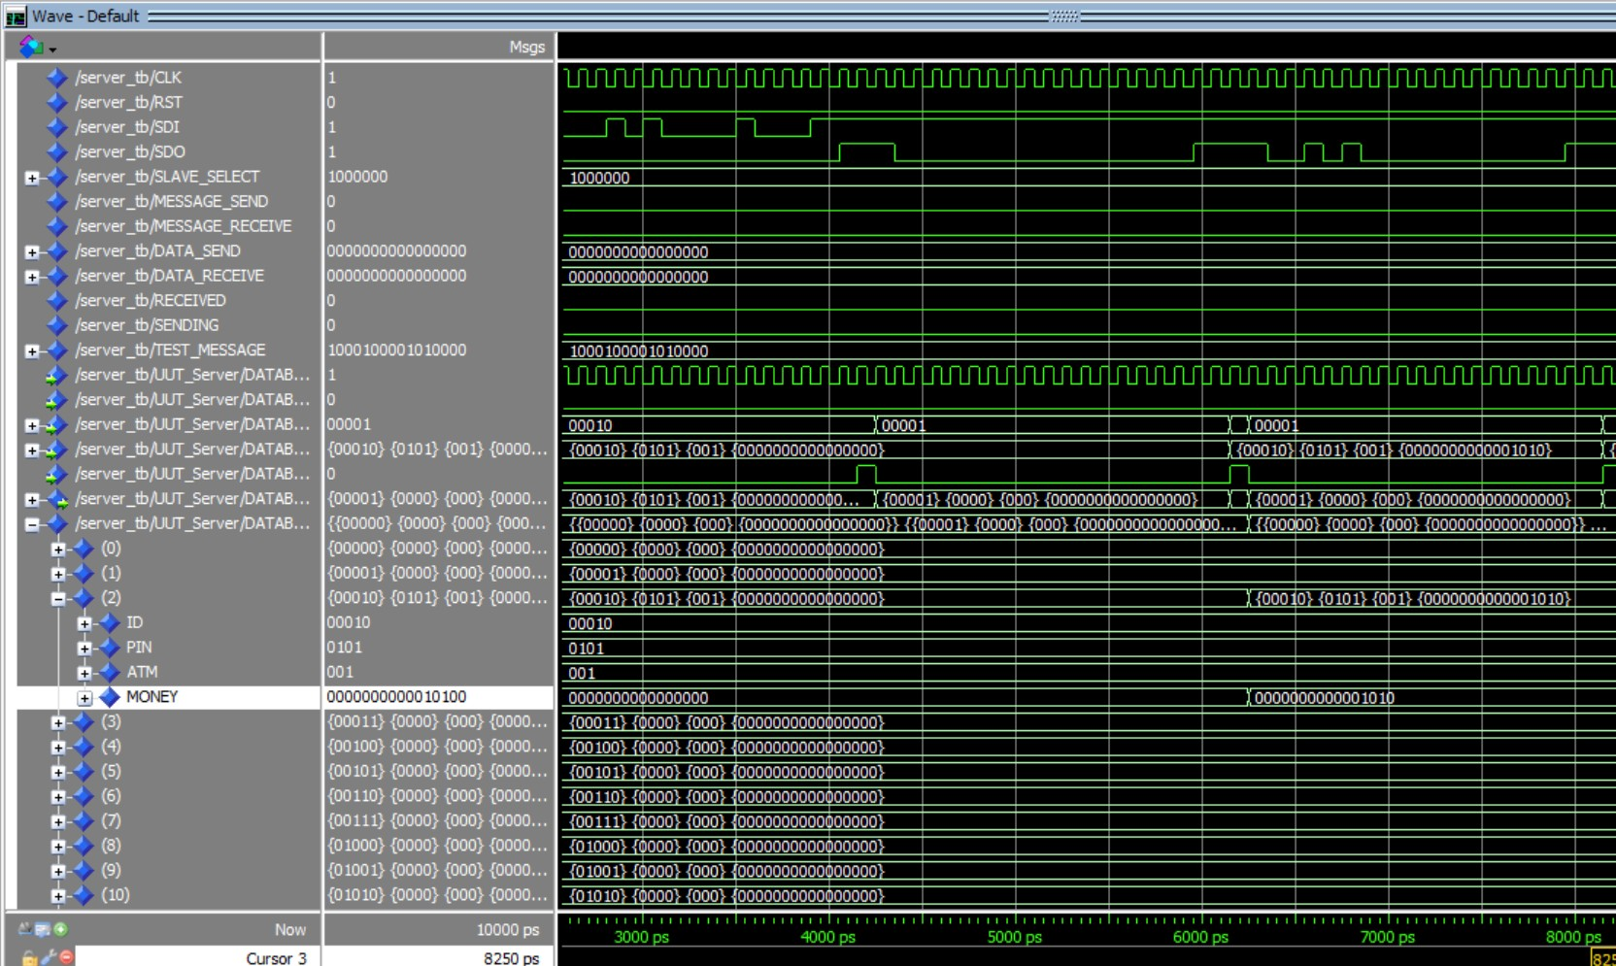
Testbench Server
Result

Slide 11
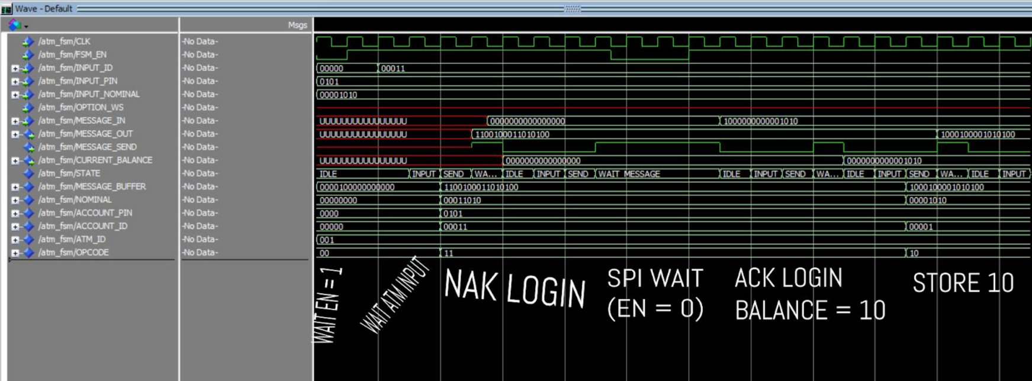
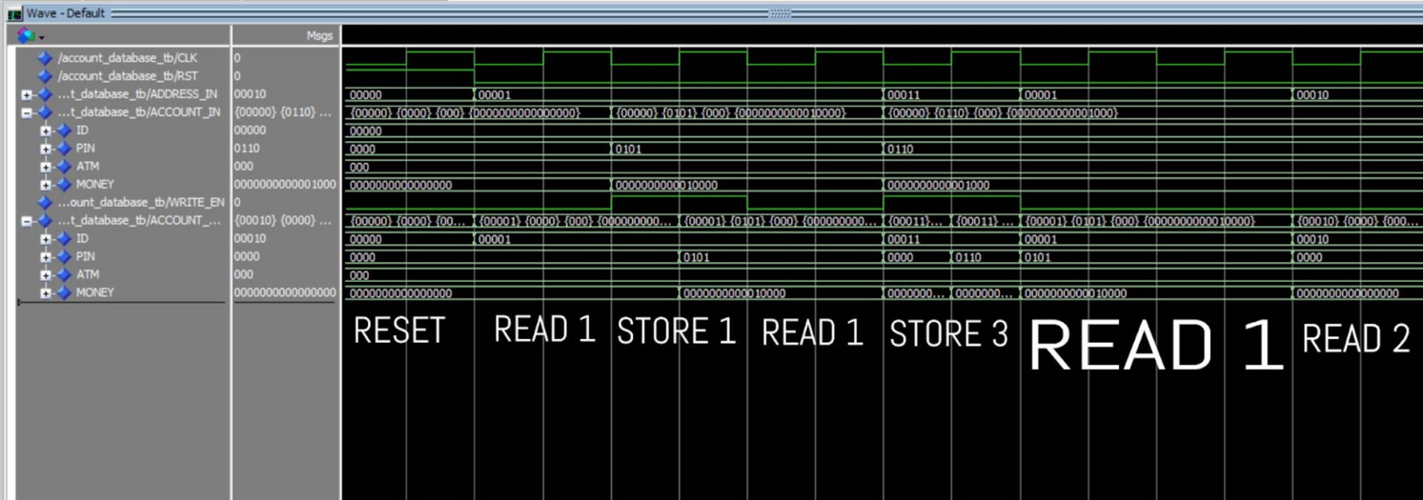
C
Testbench ATM (Client)
Result
Testbench Account Database

Slide 12
Analysis
Hasil testbench menunjukkan bahwa sistem Client-Server ATM Banking System berfungsi optimal dengan semua komponen utama bekerja sesuai desain. Simulasi dimulai dengan aktivasi sinyal Reset (RST) yang menginisialisasi komponen ke kondisi awal, dan sinyal Clock (CLK) berjalan stabil dengan durasi satu detik (500ms low dan high), memastikan sinkronisasi waktu yang tepat antara ATM dan server. Komunikasi data melalui protokol Serial Peripheral Interface (SPI) berjalan lancar, dengan sinyal SDI mengirim data dari ATM ke server dan sinyal SDO memberikan respons dari server. Penggunaan opcode memungkinkan identifikasi transaksi seperti LOGIN, WITHDRAW, STORE, dan LOGOUT, sementara sinyal MESSAGE_SEND dan MESSAGE_RECEIVE memastikan transaksi diproses secara efisien.
Pada sisi server, data yang diterima diproses sesuai logika yang telah dirancang, termasuk validasi ID dan PIN serta pembaruan saldo akun dengan akurat. Respon server berupa ACK menandakan transaksi berhasil, sementara NAK menandai kesalahan seperti saldo tidak mencukupi atau PIN salah. Komponen state machine pada ATM dan server berfungsi dengan baik, memastikan pergantian state yang sesuai dan pengelolaan interaksi yang efisien tanpa kehilangan atau pemrosesan data berlebihan. Selain itu, penggunaan impure function dalam testbench memungkinkan simulasi berbagai skenario transaksi realistis, memastikan sistem mampu menangani berbagai kondisi transaksi nyata dengan akurat dan andal.

Slide 13
Conclusion
Proyek Client-Server ATM Banking System berhasil mengimplementasikan sistem digital berbasis VHDL dengan protokol SPI sebagai jalur komunikasi utama antara ATM dan server. Sistem ini mampu menangani transaksi seperti login, tarik uang, setor uang, dan logout dengan alur transaksi yang efisien melalui state machine. Pengujian menunjukkan hasil optimal dengan umpan balik yang akurat (ACK/NAK) dan pembaruan saldo yang tepat, serta kemampuan menangani berbagai skenario realistis. Fitur tambahan, seperti kode Hamming untuk koreksi error dan hardware acceleration, memperkuat keandalan sistem, menjadikannya siap untuk aplikasi perbankan nyata.
PA08
Final Project PSD

Slide 14
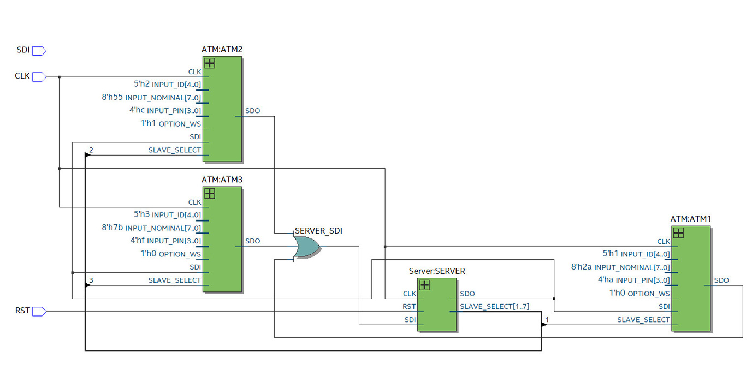
Appendecies
Configuration of 1 server with 3 ATM clients

Slide 15
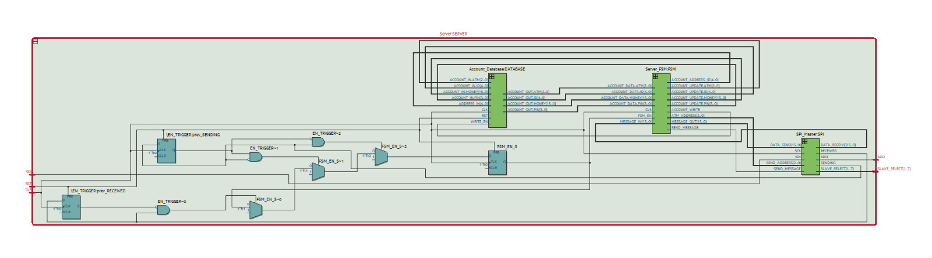
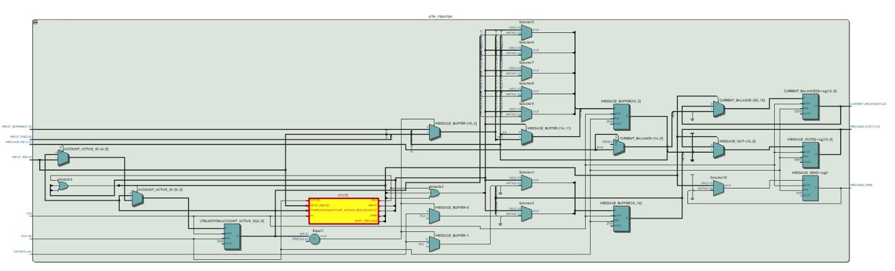
Appendecies
Server + Server database
ATM FSM

Slide 16
Thank you
Group PA08

